Slide 1
点燃
品牌私域运营中心
虚拟产品私域变现途径
所有传统领域出现过的机会，都值得用企微私域再做一遍！

Slide 2
背景：什么情况下需要虚拟产品
点燃
虚拟产品的优势：
· 无需物流，节省了商家的运费成本，节省了用户的等待成本
· 可以设计成无需人工干预的全自动流程：支持自动领取，自动核销
· 大部分情况下无库存制约，无需备货
· 大部分情况下很难衡量其价值，可以用较低的成本宣传成较高的价值
虚拟产品在私域适用的场景：
· 新业务模型的前期流程测试，不方便订货、备货
· 需要给到用户一定的利益点，但同时又需要严格控制成本的场景：
进群利益点，入会利益点，裂变利益点，晒图利益点
· 低质量的粉丝变现：泛粉变现、裂变粉变现

Slide 3
有价值的虚拟产品
点燃
网络小说

Slide 4
网络小说资源：10大小说分销平台
点燃

Slide 5
网络小说资源：男频女频
点燃
男频赛道里，阅文跟掌读都有大公司病，对市场的反应缓慢。网易文鼎的书籍体量比阳光、掌中云要小得多，目前来看，掌中云是男频的老大。
值得注意的是，掌文分销平台（黑岩）在19年靠《豪婿》开创了一个女婿文、暴富文的时代，快看小说旗下的阳光分销平台，依靠资金优势买断了掌文的爆款小说版权，也有不少高转化的作品。
推荐：掌中云 阳光 目前点燃拿到的是网易文鼎的代理权
女频赛道里，悠书阁是没有争议的老大。
微阅云虽然爆款频出，但曾经做法激进，业界口碑较差，这导致了代理不愿意跟它玩，投放微阅云的基本没见过。
剩下的两个女频平台，投放选择微小宝的代理要多些，微小宝的势头强于追书云。
推荐：悠书阁

Slide 6
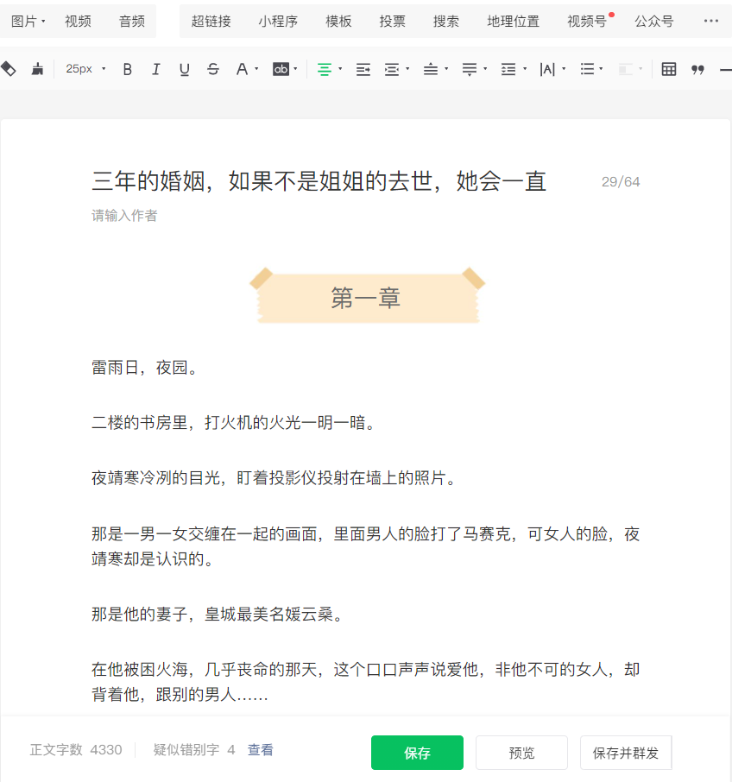
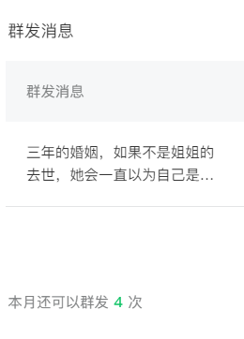
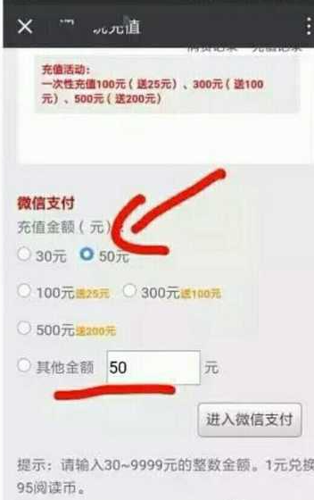
网络小说变现流程：
点燃
前5页发布到公众号
公众号消息推送/社群推广
引导阅读原文
跳转到小说平台，看到20页充值

Slide 7
有价值的虚拟产品
点燃
视频会员

Slide 8
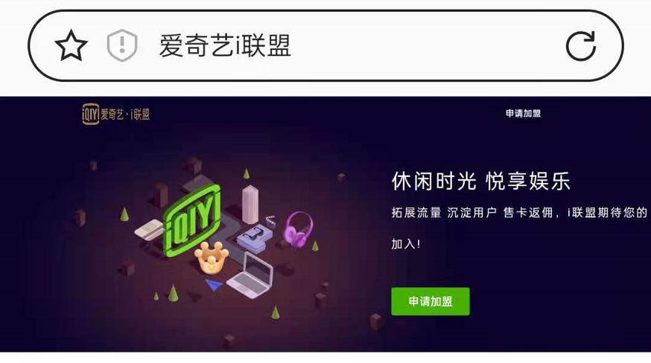
第一种：正规视频网站代理
点燃
目前只有爱奇艺提供了官方的加盟网站，可以直接注册申请
http://qm.vip.iqiyi.com/

Slide 9
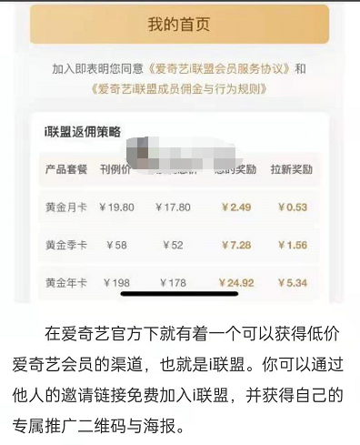
视频会员变现流程：
点燃
选一个优惠价会员
公众号消息推送/社群推广
用户下单购买
平台分佣
年卡官网价198元
X宝中间商价178元
社群专享价99元
佣金￥24.92元
拉新额外奖5.34元

Slide 10
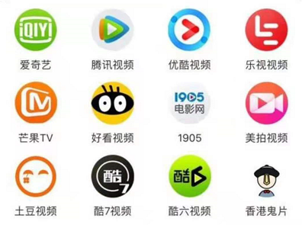
第二种：视频网站会员灰色产业
点燃
批发网站：
各种来源都有，有些是官方流出有些是低价回收的
破解APP：
通过技术手段破解并整合了大量视频网站的会员权利，然后卖激活卡，
批量采购成本大概一块钱，
白送的可以，收费的不建议采用，服务器很不稳定，会产生大量售后
点燃之前代理过其中一个供应商的这种视频网站会员卡

Slide 11
有价值的虚拟产品
点燃
知识付费

Slide 12
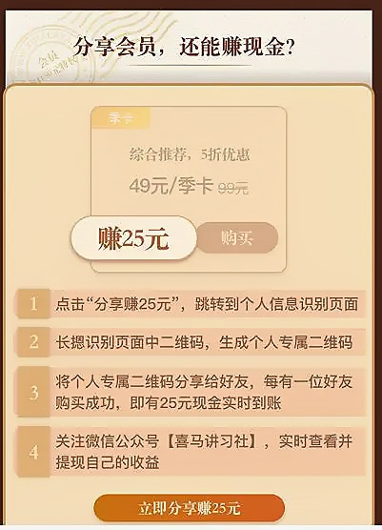
知识付费变现产品：音频
点燃
喜马拉雅：音频课程
知识付费的首倡者，音频领域一家独大，用户数量超过6亿
喜马拉雅的变现不需要申请代理
直接注册一个会员账号，参加分享赚佣金活动，把活动分享到社群就可以拿季卡一半的佣金

Slide 13
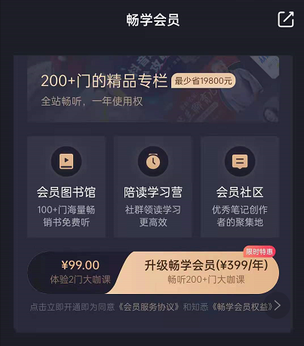
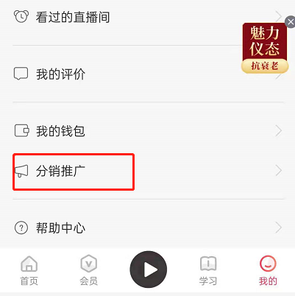
知识付费变现产品：在线课
点燃
千聊、荔枝微课：在线课程
提供全网精品网络课程，还支持直播授课，注册会员即可参与课程推广分佣。

Slide 14
有价值的虚拟产品
点燃
CPS券

Slide 15
本地生活服务推广券
点燃
美团联盟：union.meituan.com
主要是推美团外卖优惠券，支持H5，支持小程序，支持中间页唤起美团APP等方式
官方平台，仅开放公司注册申请，

Slide 16
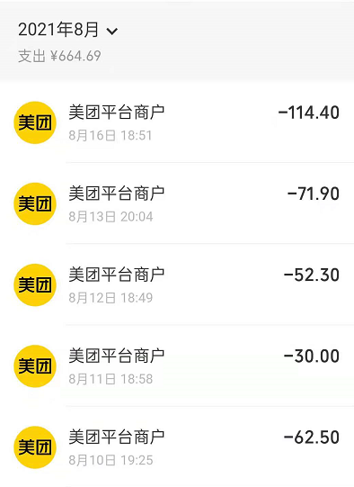
美团推广变现流程：
点燃
选CPS+CPA红包
每天到饭点就发群里
用户下单购买
平台分佣
6%佣金
APP新用户有额外￥6奖励

Slide 17
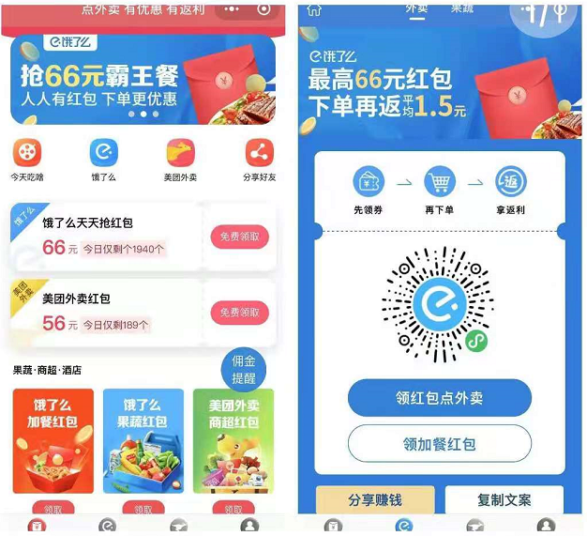
本地生活服务推广券
点燃
饿了么-淘客联盟：www.alimama.com
已经加入淘客联盟了，只要有阿里妈妈的淘客账号就可以申请推广资源
跟美团一样，也是主推外卖，6%佣金，新人有额外￥6奖励

Slide 18
有价值的虚拟产品
点燃
游戏推广

Slide 19
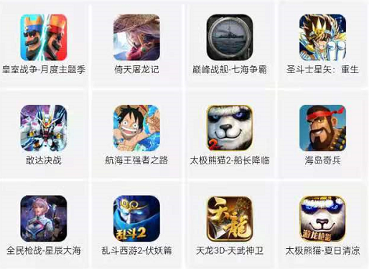
本地生活服务推广券
点燃
360手游合作平台：tui.360.cn
手游推广平台有很多，知名度高一点的相对靠谱，360有一个相对成熟的平台
手游推广佣金比较高，大概在30-60%不等

Slide 20
延伸思考：还有没有更多可以变现的虚拟资源？
点燃
网课：斑马、小猴、学而思、小熊美术、优学猫、编程猫
小课获客，转大课赚10-15%佣金
网赚平台：
导粉去刷单公司接任务，按人头计费
TO BE CONTINUE...

Slide 21
评分
点燃
开场收尾
30%
语言
内容
20%
30%
20%
时间
扫码为我进行打分哦~

Slide 22
点燃
品牌私域运营中心
所有传统领域出现过的机会，都值得用企微私域再做一遍！

